Slide 1
1
TÔI VÀ CÁC BẠN
Bài
5
SINH NHẬT CỦA VOI CON

Slide 2
Ôn và khởi động

Slide 3
1
Quan sát tranh và nói về những con vật trong tranh

Slide 4
2
Đọc
Sinh nhật của voi con
Hôm nay là sinh nhật của voi con, nhưng nó bị ốm. Đang buồn bã, bỗng voi con nghe tiếng gọi. Thì ra các bạn đến chúc mừng sinh nhật voi. Thỏ trắng mang cà rốt. Gấu đen ngoạm nguyên một nải chuối. Khỉ vàng và sóc nâu tặng voi tiết mục “ngúc ngoắc đuôi”. Vẹt mỏ khoằm thay mặt các bạn nói những lời chúc tốt đẹp.
Voi con vui ơi là vui. Nó huơ vòi mấy vòng để cảm ơn các bạn.
(Lâm Anh)

Slide 5
oam -
oăc -
oăm -
uơ -
ngoạm
ngúc ngoắc
mỏ khoằm
huơ vòi

Slide 6
Đọc nối tiếp câu
Notes:
GV nên cho HS cầm sách đọc chứ đừng nhìn trên màn hình nhé! Sau này nó khai thác SGK thường bị động.

Slide 7
Luyện đọc câu dài:
Khỉ vàng và sóc nâu tặng voi tiết mục “ngúc ngoắc đuôi”.
Vẹt mỏ khoằm thay mặt các bạn nói những lời chúc tốt đẹp.

Slide 8
1
2
3
4
5
6
7
8
9
Bài tập đọc có mấy đoạn?
Bài tập đọc có mấy câu?

Slide 9
Em hãy tìm từ khó đọc, khó hiểu trong bài.
Notes:
Từ khó có thể likhác nhau theo vùng miền, GV linh động HD học sinh tìm thêm.

Slide 10
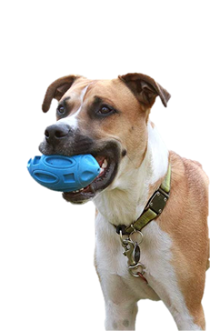
Ngoạm: cắn hoặc giữ miếng to bằng cách mở rộng miệng.

Slide 11
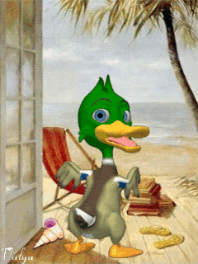
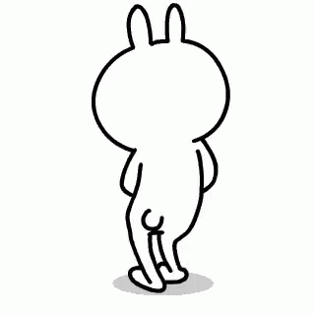
ngúc ngoắc

Slide 12
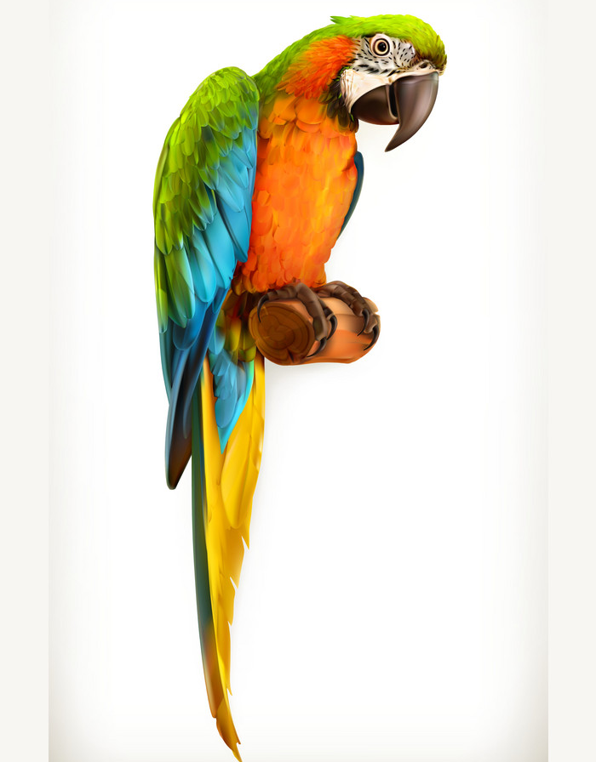
mỏ khoằm

Slide 13
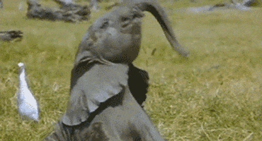
huơ vòi

Slide 14
Đọc nối tiếp đoạn
Đọc toàn bài
Đọc theo nhóm

Slide 15
Thi đua
Notes:
GV cho HS nhìn sách đọc nhé.

Slide 16
3
Trả lời câu hỏi
Em hãy kể về sinh nhật của mình cho các bạn cùng nghe.
Sinh nhật của voi con như thế nào?
Voi con làm gì để cảm ơn các bạn?
Những bạn nào đến mừng sinh nhật voi con?
Notes:
Gọi HS đọc lại bài

Slide 17
4
Viết vào vở câu trả lời cho câu hỏi b ở mục 3
Voi con (…) để cảm ơn các bạn.
VΡ cΪ huơ vā Α˘ cảm Ω các bạn.
Notes:
GV hướng dẫn hs viết chữ hoa V. GV hỏi để khai thác cho HS hiểu kĩ thuật viết (chữ đầu câu viết hoa, cuối câu có dấu chấm, khoảng cách các chữ bằng 1 con chữ o…). Khuyến cáo: Nên đọc cho HS viết hoặc hs tự viết chứ GV đừng cho HS nhìn chép nhé. Nó sẽ chậm phát triển kĩ năng viết.

Slide 18
Củng cố

Slide 19
Dặn dò: + Luyện đọc: Sinh nhật của voi con
+ Xem bài trang 20, trang 21.

